Slide 1
Efectele nedorite ale arderilor incomplete
Iacob Sorana Maria

Slide 2
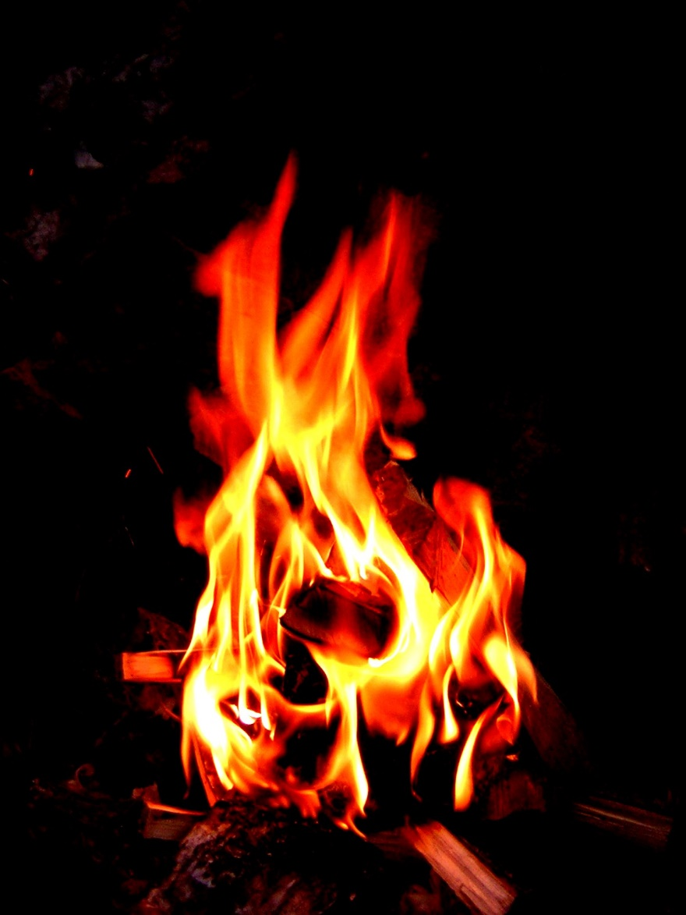
Arsurile sunt cauzate de o varietate de surse extreme clasificate drept termice, chimice, electrice şi radiaţii.
Cele mai comune cauze de arsuri sunt: focul sau flacăra, opăriri, obiecte fierbinţi, electricitate şi substanţe chimice.

Slide 3
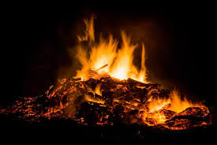
Cele mai multe arsuri au loc acasă sau la locul de muncă, cele mai multe sunt accidentale.
Rănirile produse de arsuri sunt mai comune la persoanele sărace. Fumatul este un factor de risc de ardere, deşi consumul de alcool nu este. Arsurile produse de foc se întâlnesc de obicei în climatele mai reci.
F actorii specifici în ţările în curs de dezvoltare sunt gătitul la foc deschis şi pe podea.

Slide 4
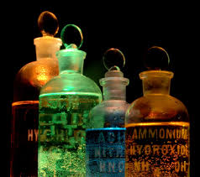
Arderiile chimice
Arsuriile chimice pot fi produse de peste 25000 de substanţe, cele mai multe fiind baze puternice sau acizi puternici.
Agentii des întâlniţi includ: acid sulfuric, hipoclorit de sodiu şi hidrocarburi.

